Slide 1




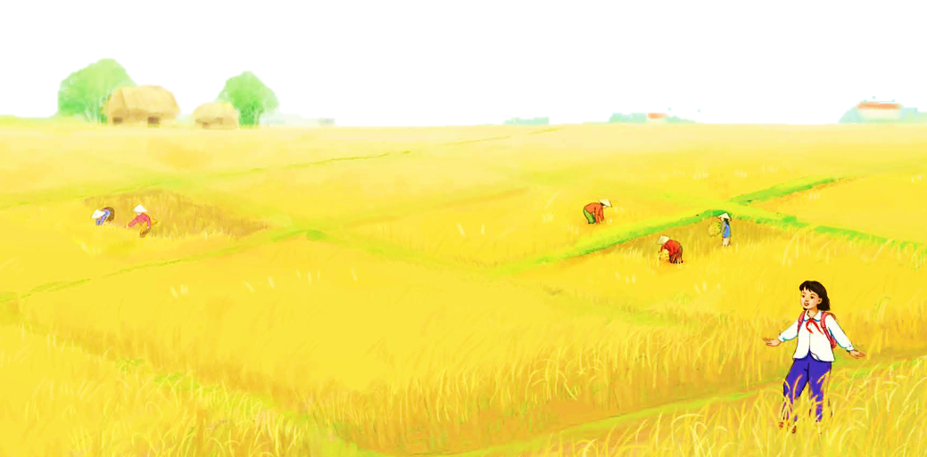
TIẾT 1

Slide 2




Slide 3


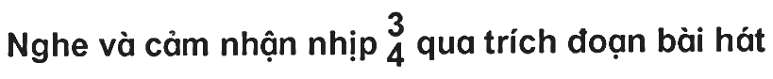

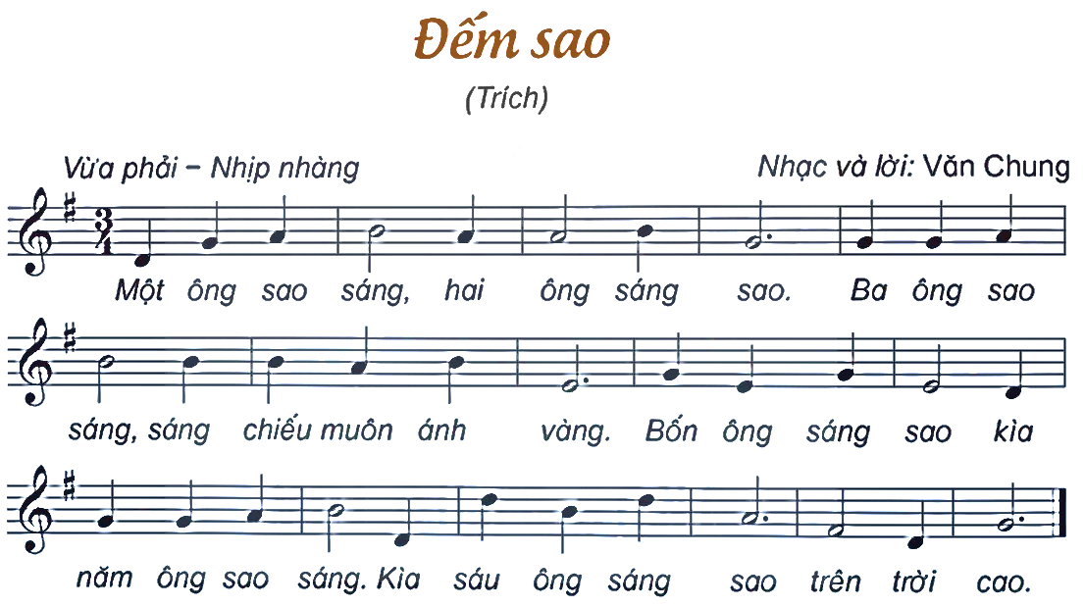

Slide 4
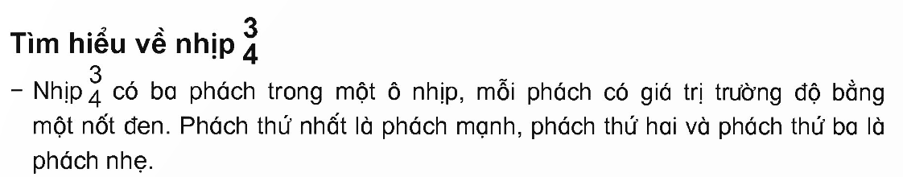
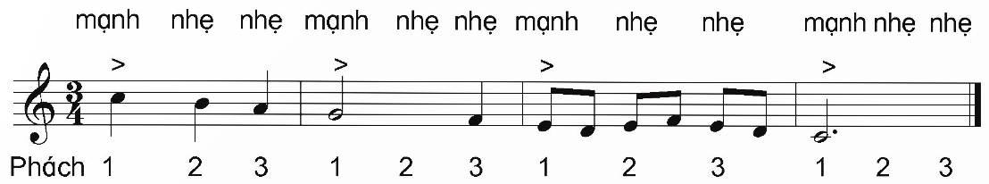
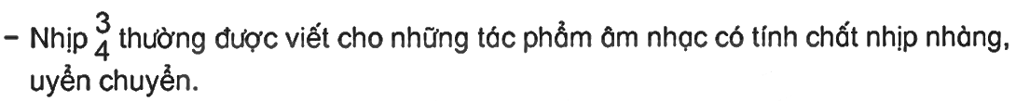

Slide 5
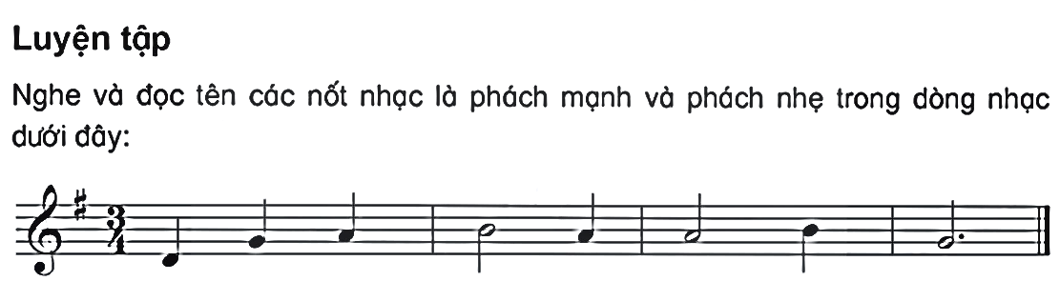

Slide 6



CÂU HỎI
Nhịp ¾ có mấy phách trong một ô nhịp? Phách mạnh là phách thứ mấy trong ô nhịp?

Slide 7


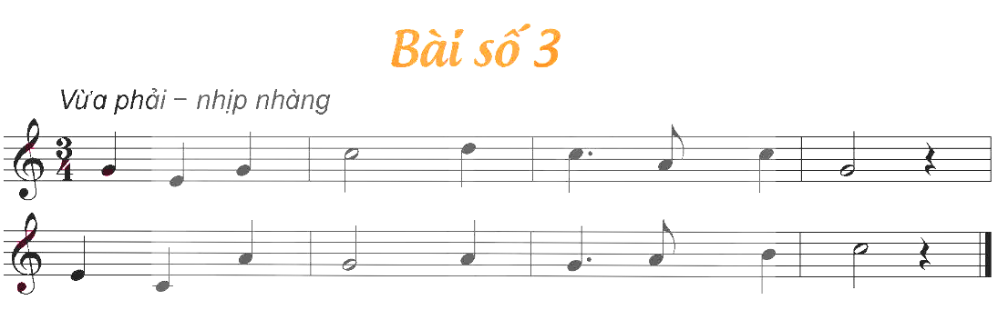

Slide 8

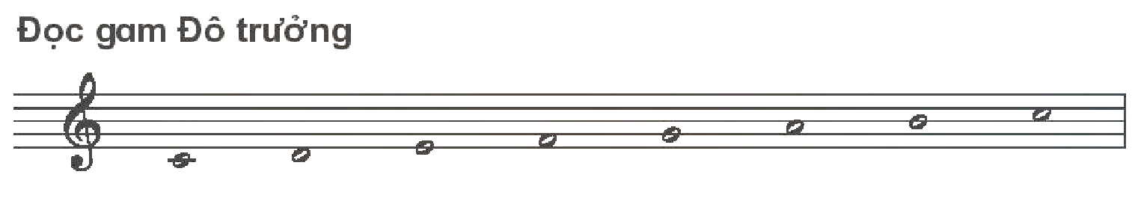

Slide 9
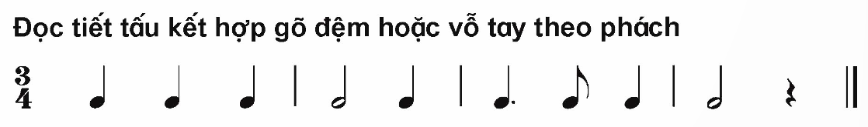

Slide 10
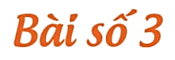

Slide 13

ĐỌC NHẠC
THEO NHẠC ĐỆM

Slide 14
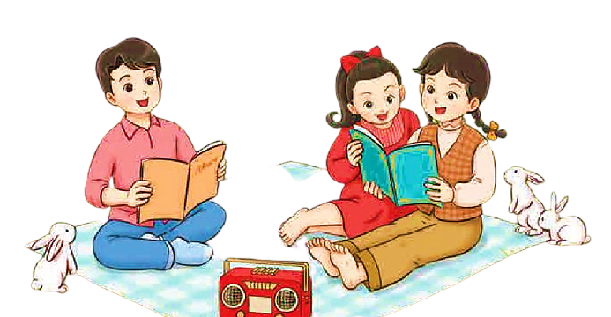

Slide 15
ĐỌC NHẠC
KẾT HỢP GÕ ĐỆM

Slide 16



Slide 17
CÂU HỎI
Nhận xét hình tiết tấu của hai dòng nhạc trong bài đọc nhạc số 3?

